Slide 1
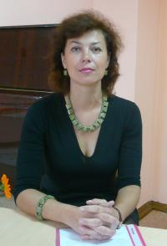
Давайте знакомиться
Галкина Елена Анатольевна

Slide 2
Краткие сведения:
Образование – высшее, Тульский государственный педагогический институт им. Л.Н. Толстого, индустриально-педагогический факультет, 1993г.
Общий педагогический стаж – 19 лет.
Стаж работы в данном учреждении – 4 года.
Квалификационная категория – первая .

Slide 3
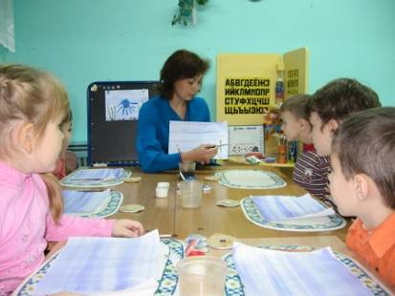
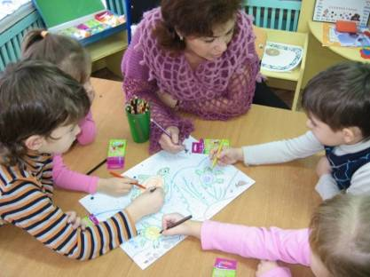
Непосредственная образовательная деятельность

Slide 4
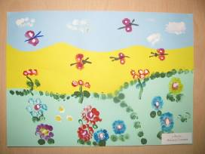
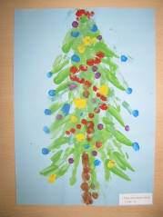
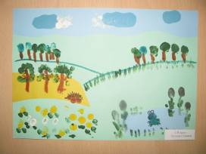
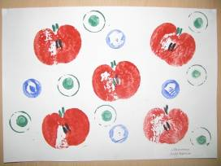
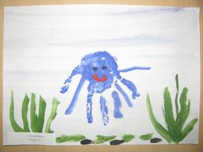
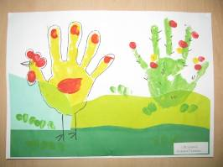
Работы воспитанников

Slide 5
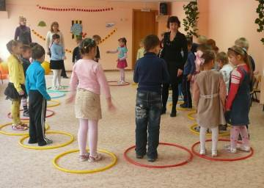
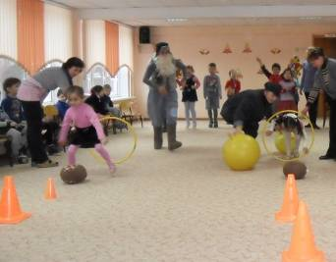
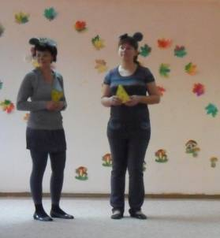
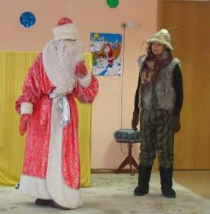
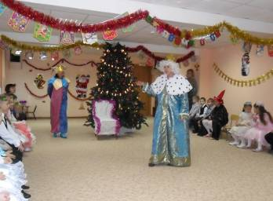
Участие в праздниках

Slide 6
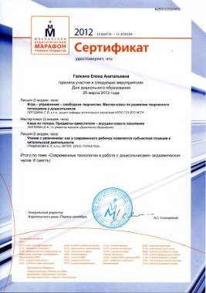
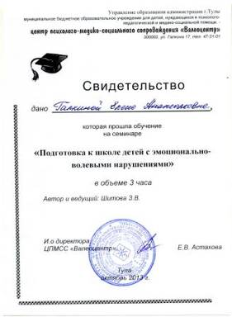
Повышение квалификации

Slide 7
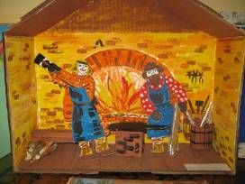
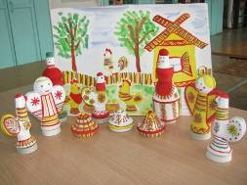
Участие в конкурсах, семинарах
«Филимоновское чудо»
«Тула оружейная»
«Я – олимпийский чемпион»

Slide 8
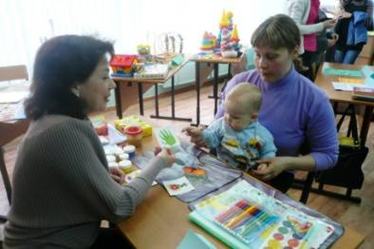
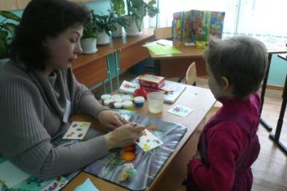
Проведение мастер-класса

Slide 9
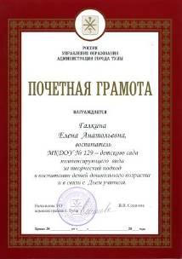
Мои достижения

Slide 10
Спасибо за внимание!

